Slide 1

ĐÁP CA
SAU CHÚA NHẬT XI
THƯỜNG NIÊN

Slide 3
THỨ HAI
SAU CHÚA NHẬT XI
THƯỜNG NIÊN

Slide 4


Slide 5


Slide 6

Đáp ca:
Lạy Chúa, xin hiểu thấu điều con thầm thĩ nguyện xin.

Slide 7
Alleluia-Alleluia:
Lời Chúa là ngọn đèn soi cho con bước, là ánh sáng chỉ đường con đi.
Alleluia.

Slide 10
THỨ BA
SAU CHÚA NHẬT XI THƯỜNG NIÊN

Slide 11


Slide 12


Slide 13
Đáp ca:
Lạy Chúa, xin dủ lòng xót thương, vì chúng con đắc tội với Ngài.

Slide 14
Chúa nói : Thầy ban cho anh em một điều răn mới, là anh em hãy yêu thương nhau, như Thầy đã yêu thương anh em.
Alleluia-Alleluia:
Alleluia.

Slide 17
THỨ TƯ
SAU CHÚA NHẬT XI
THƯỜNG NIÊN

Slide 18
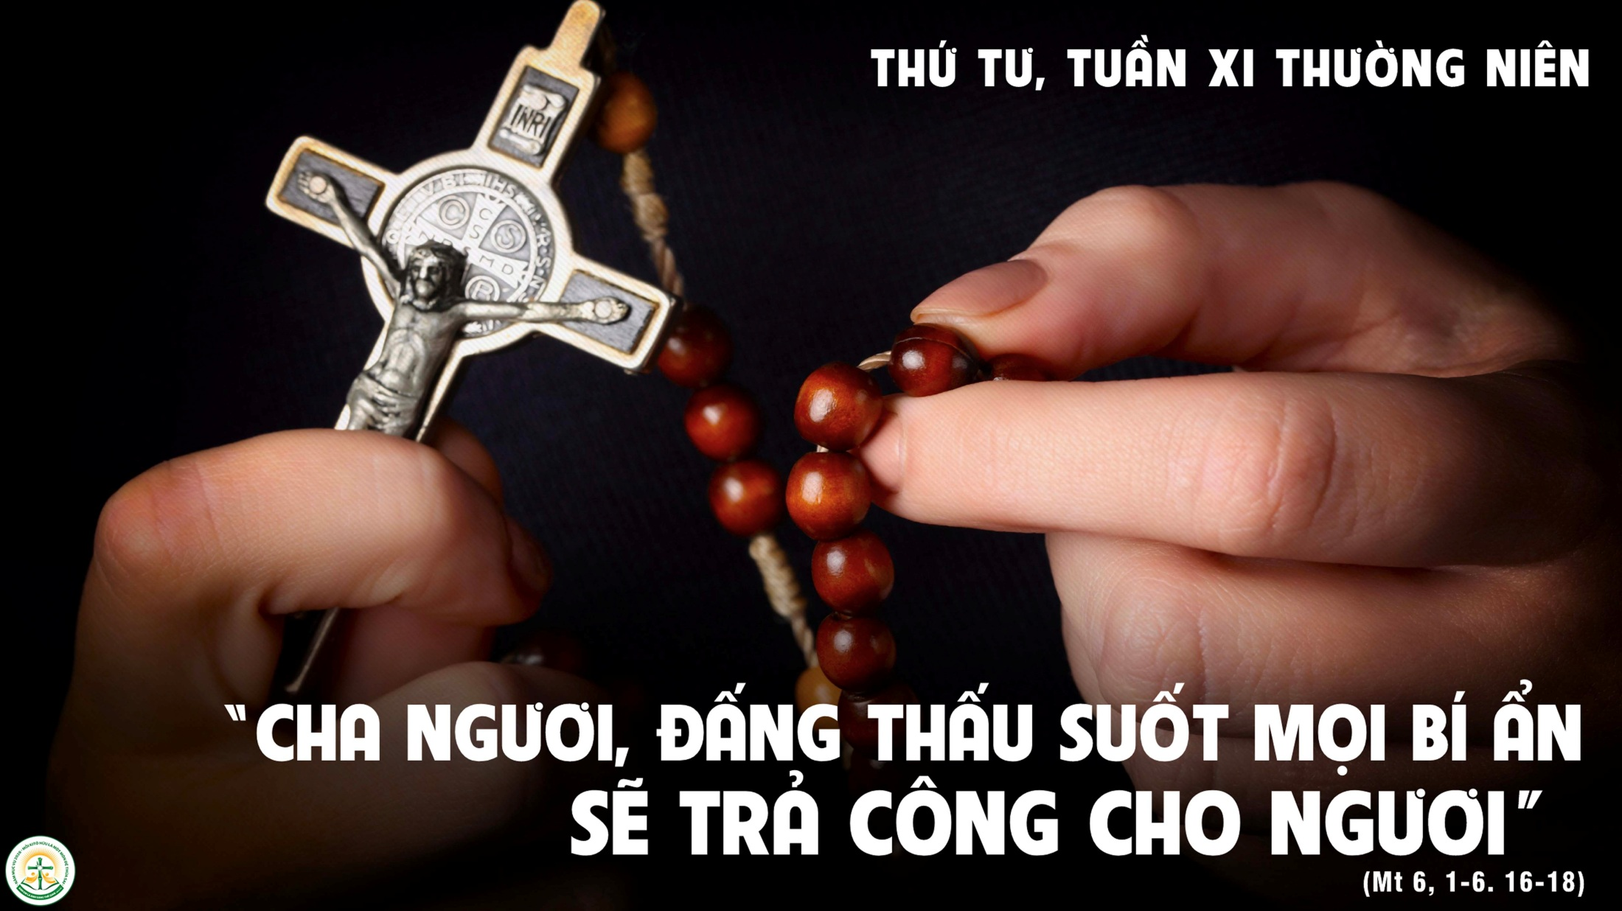

Slide 19


Slide 20

Đáp ca:
Hỡi mọi người cậy trông vào Chúa, mạnh bạo lên, can đảm lên nào !

Slide 21
Alleluia-Alleluia:
Chúa nói : Ai yêu mến Thầy, thì sẽ giữ lời Thầy. Cha Thầy sẽ yêu mến người ấy. Cha Thầy và Thầy sẽ đến với người ấy.
Alleluia.

Slide 24
THỨ NĂM
SAU CHÚA NHẬT XI
THƯỜNG NIÊN

Slide 25
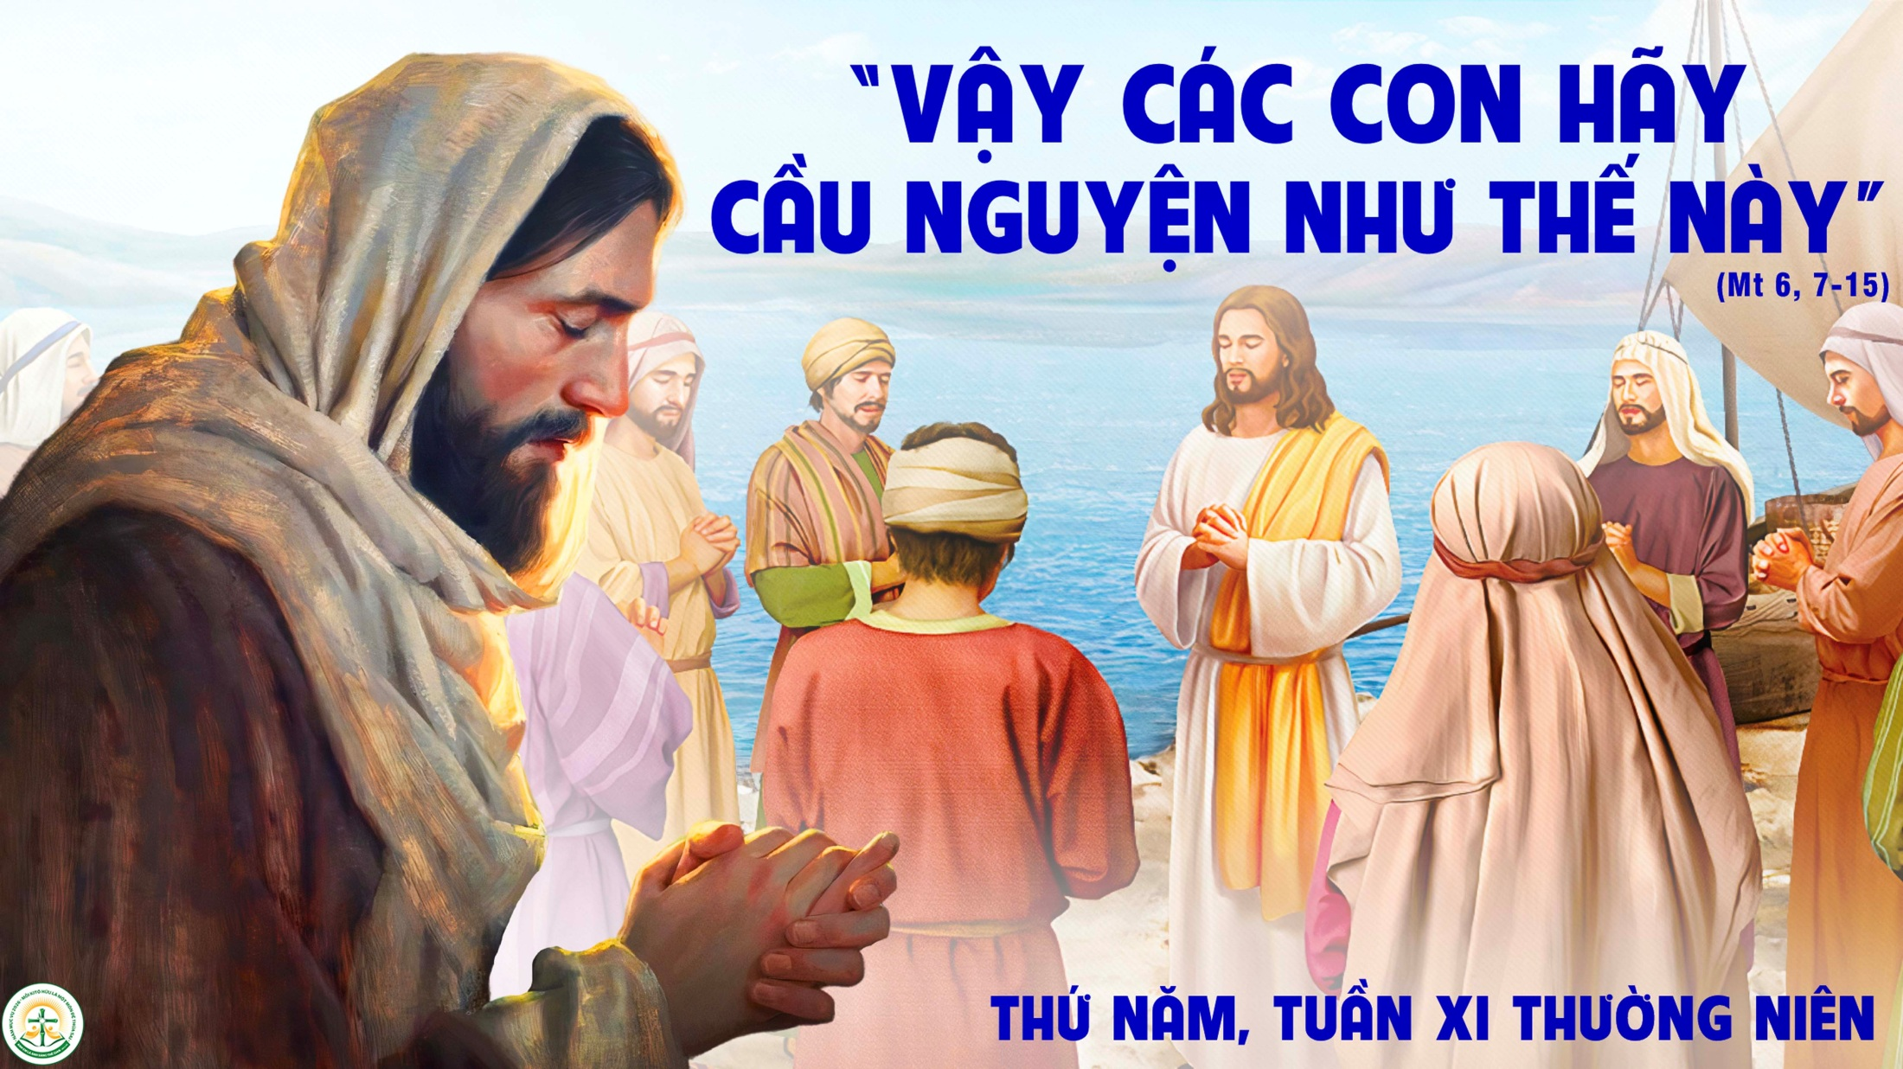

Slide 26


Slide 27

Đáp ca:
Trước nhan thánh Chúa, người công chính hãy vui mừng.

Slide 28
Alleluia-Alleluia:
Anh em đã nhận được Thần Khí làm cho nên nghĩa tử, nhờ đó chúng ta được kêu lên rằng : “Áp-ba ! Cha ơi !”.
Alleluia.

Slide 31
THỨ SÁU
SAU CHÚA NHẬT XI
THƯỜNG NIÊN

Slide 32


Slide 33
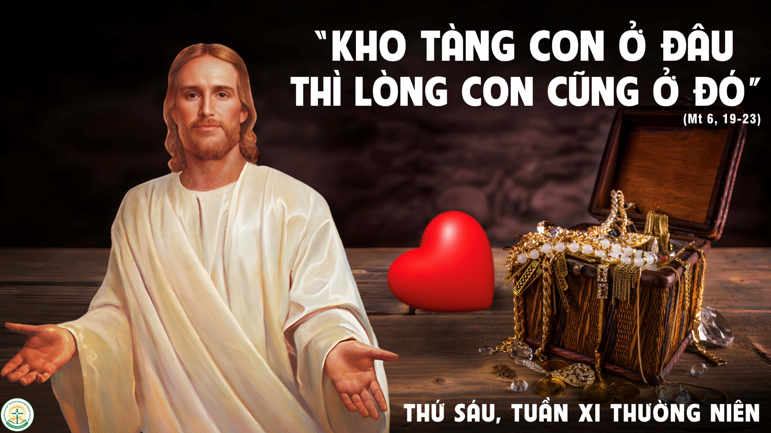

Slide 34


Slide 35
Đáp ca:
Chúa đã chọn Xi-on, đã thích lấy chốn này làm nơi Người ngự.

Slide 36
Alleluia-Alleluia:
Phúc thay ai có tâm hồn nghèo khó, vì Nước Trời là của họ
Alleluia.

Slide 40
THỨ BẢY
SAU CHÚA NHẬT XI
THƯỜNG NIÊN

Slide 41


Slide 42


Slide 43
Đáp ca:
Ta sẽ yêu thương Người đến muôn thuở.

Slide 44
Alleluia-Alleluia:
Đức Giê-su Ki-tô vốn giàu sang phú quý, nhưng đã trở nên khó nghèo, để lấy cái nghèo của mình mà làm cho anh em trở nên giàu có.
Alleluia.

